Slide 1
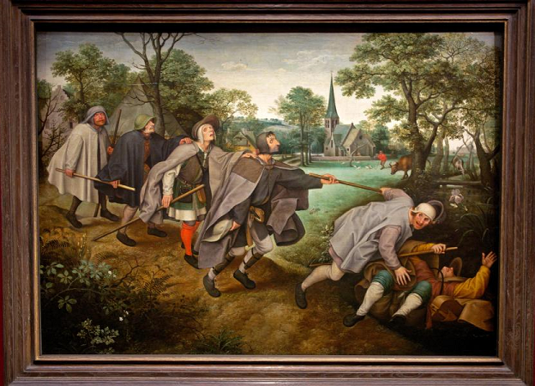
Куда ведут школьное образование России? Что можно сохранить? Как это сделать?
Шевкин Александр Владимирович . Заслуженный учитель РФ, к.п.н., с.н.с., стаж работы в школе 44 года, соавтор учебников математики серии «МГУ-школе», С.М. Никольский и др., Просвещение, с 1999 г.

Slide 2
Новый строй — новая школа
При смене общественного строя перестройка школьного образования — закономерный процесс. Но «реформа» образования, школьного в том числе, проводилась без учёта интересов государства российского и населяющих Россию народов. Провозглашались вроде бы приемлемые цели (что-то там улучшить…), но эти цели ни разу не были достигнуты, так как применялись странные методы: урезание в часах основополагающих школьных предметов и предметов, имеющих научную базу: русский, литература, математика, физика…

Slide 3
Новый строй — новая школа
Про более позднюю «оптимизацию» образования только упомянем. Создавались уроки болтологии и развития клипового мышления: «Москвоведение», «Окружающий мир». Горячие головы предлагали ввести уроки «Устойчивого развития», религиозное обучение… Как говорится, ломать — не строить! А какие результаты? — Ни одного положительного!
Уровень массового образования постоянно падает. Но ни разу никто не был наказан. Наоборот, руководитель «реформы» образования Ярослав Кузьминов награждён орденами. Почему? — Да потому, что он исправно достигал поставленных ему целей, но не тех, какие были объявлены.

Slide 4
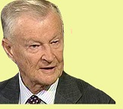
Новый строй — новая школа
Реформа образования проводилась в интересах внешних заказчиков наших «реформ», которые вместе с кредитами на реформы указывали, как их надо проводить, что нам делать с ПТУ, педвузами. Ну и в интересах местной управляющей элиты, про которую Збигнев Бжезинский сказал:
\ «Я не вижу ни одного случая, в котором Россия
могла бы прибегнуть к своему ядерному
потенциалу, пока в американских банках лежит
$500 млрд., принадлежащих российской элите.
Вы уж разберитесь, чья это элита — ваша или
уже наша».

Slide 5
Новый строй — новая школа
Вот ещё его высказывание: «Запад будет развиваться против России, за счёт России и на руинах России». Два первых пункта уже выполняются, но Бжезинский не во всём был прав. Так что не будем драматизировать события.
У нашей элиты есть дети, элита хотела бы примерно в том же составе владеть и управлять и в следующих поколениях. Давайте честно ответим на вопрос: «Нужна ли этой элите образованная молодёжь?»

Slide 6
Новый строй — новая школа
— Нет, конечно. Хорошо обученная молодёжь нужна стране, а не элите. Это нам нужны квалифицированные кадры. Но эти кадры не нужны управляющему классу, проводящему антинародную политику и боящемуся конкуренции своим детям, которых они хотят обучать по традиционной методике или за границей.
Элита закрыла тысячи заводов, НИИ, чтобы очистить рынок сбыта для продукции Запада. Они планировали торговать пенькой и лыком (нефтью и газом), а в обмен покупать всё, что нужно.

Slide 7
Новый строй — новая школа
Мы же помним, как Е.Т. Гайдар сказал: «А зачем нам станкостроительный завод? Станки можно купить за границей». Наша элита обладает удивительным качеством: неумением делать мысленные эксперименты, предвидеть последствия предпринимаемых шагов. Они могут работать только методом проб и ошибок, так как за эти пробы и ошибки сдирают немалые деньги с госбюджета.
Вспомним вопрос из интервью министра образования России В. М. Филиппова корреспонденту «Российской газеты» Виктории Молодцовой.

Slide 8
Новый строй — новая школа
— Вы не боитесь, что Вас назовут человеком, развалившим отечественное образование?
— Во-первых, без эксперимента развалить образование невозможно. Надо экспериментировать много лет, чтобы потом принять решение... (20.02.2001)
Одним из пунктов, в котором совпадали мнения «реформаторов», была необходимость разрушения прежней советской (российской) системы образования, воспроизводившей советскую ментальность — коллективизм и патриотизм мешали строить капитализм.

Slide 9
Новый строй — новая школа
Вот как о первых результатах «реформы» образования рассказал А.Г. Асмолов в интервью «Исповедь духовного террориста» журналу «Огонёк» (2000 г.).
«Мы видим прекрасную, умную, всепобеждающую наглость родителей и наглость детей, которые начинают качать свои права и требовать от школы, чтобы она готовила дитя к жизни и карьере. А не лепила из него то, что нужно Великому Отцу. И я, забыв о скромности, бью себя кулаком в грудь и горжусь тем, что был причастен к тому, что это произошло… Поколение, воспитанное школой, ориентированной на развитие личности, готово в случае чего поменять профессию, город и страну…»

Slide 10
Новый строй — новая школа
За закрытыми заводами по рекомендации Всемирного банка стали закрывать учреждения профессионального обучения, уменьшать число педагогических вузов. Теперь они нам объясняют, что не хватает обученных рабочих рук, поэтому их надо ввозить из-за границы. Эту нехватку создала элита, иностранная рабочая сила нещадно эксплуатируется и не так защищена, как российская, здесь прямое предательство интересов страны для извлечения сверхприбыли. Это создаёт новые проблемы, которые у нас на слуху, но сегодня их не обсуждаем.

Slide 11
Какую школу нам строят?
Многолетние преобразования в отечественном образовании проводились людьми, не связывающими своё будущее с Россией, но желающими и дальше управлять обществом и огромными ресурсами страны. «А как можно управлять (манипулировать) людьми, если всем дать знания?» Это вопрос Г. Грефа (2012 г.), который против экзаменов, против оценок, против математических классов, против знаний.
Он рассказывал директорам подмосковных школ, что сейчас стоит задача преподавать не знания, а навыки. Он не знает, что навык — это автоматизированное умение, что его не преподают, а приобретают в работе.

Slide 12
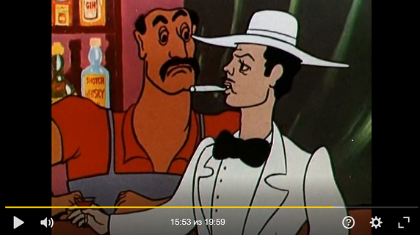
Какую школу нам строят?
Этим летом Герман Греф в очередной раз простодушно раскрыл свои планы, объявив Даню Милохина лицом российской молодёжи. Ну чистый Марио из мульфильма «Ограбление по…»! — Того горожане несли на руках с криками «Марио идёт грабить банк!»
А наш Марио сам объявляет, что идёт уничтожать образование: математические классы не нужны, экзамены надо убить [1], оценки не нужны, знания не нужны, нужны мягкие навыки.

Slide 13
Какую школу нам строят?
Раньше у него было четыре навыка, которые академик РАО В. Болотов называл навыками из «списка Грефа»: кооперация, коммуникация, критическое мышление и креативное мышление («4 К»). В этом году Г. Греф поменял терминологию, теперь у него только три навыка: когнитивные навыки, социальные навыки и эмоциональный интеллект. Видимо, кооперация и коммуникация попали в социальные навыки, критическое мышление и креативное мышление — в когнитивные навыки. Но добавился «навык» «эмоциональный интеллект». — Тот ещё навык!

Slide 14
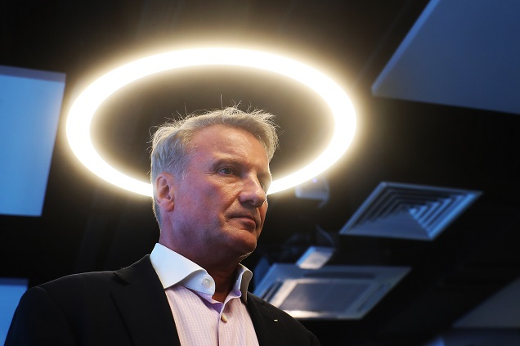
Какую школу нам строят?
Г. Греф меняет терминологию, как перчатки. А причина такой смены простая: навыки «списка Грефа» взяты из зарубежной методички. Вот её обложка и оглавление.
А вот и адресаты методики «обучения навыкам», а в оглавлении — те самые «4 К». И это не похоже на методику выращивания будущих творцов.

Slide 15
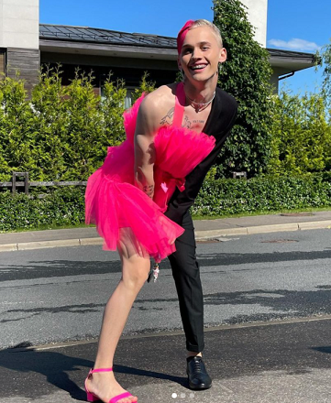
Какую школу нам строят?
Что ещё продвигает Г. Греф? Достаточно сказать, что он за обучение детей в школе при помощи монсиков. Он объявил Даню Милохина лицом российской молодёжи — того самого Даню, который называет себя то Даней, то Даниэлой и планирует умереть в 23 года, если всё пойдёт не так… и возродиться в другом теле. Зачем всё это вбивается в головы наших детей?
Ещё Даня сказал, что артисту мозг не нужен. Замечательный идеал для молодёжи.

Slide 16
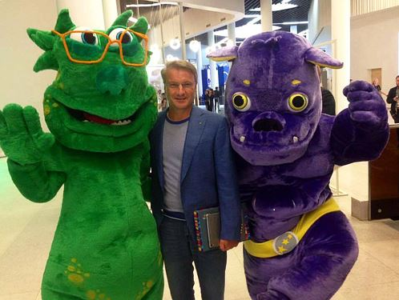
Какую школу нам строят?
Вот Г. Греф в компании с монсиками. С помощью этих бесполых уродцев разных цветов он собирается развивать эмоциональный интеллект у детей — очень даже в «тренде» новой западной антисемейной традиции.
Про СберКлассы отдельная тема, не хочу её развивать, отмечу главное. Они готовятся к отмиранию профессию «учитель».

Slide 17
Какую школу нам строят?
С 2014 года ослабили фундаментальную подготовку учителей в вузах, за долгие годы разрушили систему повышения квалификации учителей. Они считают вложения во всё это неэффективными. Хотят основную массу детей учить удалённо через самообразование под руководством «уважаемого компьютера». При этом игнорируют информацию о «цифровом слабоумии» (медицинский термин) у детей, с которым столкнулись страны, раньше нас вставшие на путь цифровизации образования и досуга детей. Ссылка на статью «Цифровое слабоумие» (2014) с моим комментарием: [2].

Slide 18
Какую школу нам строят?
О «индивидуализации» обучения осторожно рассказала Марина Ракова в Санкт-Петербурге на экономическом форуме (2021), она говорила о создании платформы в помощь учителю, скрывая истинные цели. Они хотят отслеживать «электронный след» каждого ученика, говорят об убийстве экзаменов потому, что хотят торговать информацией о талантах. Они строят непрозрачную систему манипулирования личной информацией школьников, будут продвигать «кого надо» или кто больше заплатит.

Slide 19
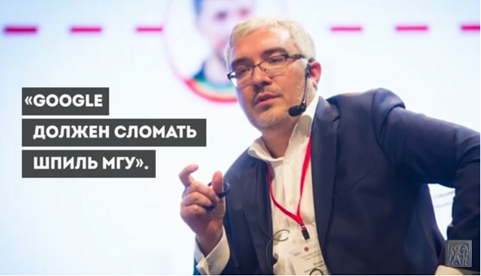
Их планы
У нас есть фантазёры, строящие планы в образовании на годы вперёд. Форсайт-проект «Образование 2030» написан в 2013 г. с участием более откровенного Марио российского образования.
Это Дмитрий Песков, приставленный к Президенту РФ по части цифровизации и развития. В том проекте много чего написано.

Slide 20
Их планы
1) «Образование будущего разделится на два вида: компьютерное — оно будет дешевым — и человеческое — оно будет дорогим. Потому что знания стремительно обесцениваются, а социальные связи и возможность учиться лицом к лицу будут только дорожать».
Вы заметили: компьютерное — не человеческое!
2) «Массовые знания и навыки будут передаваться в первую очередь за счёт автоматизированных решений (на первых этапах — за счет гибридных онлайн/оффлайн форматов, как в blended learning, а далее — в работе с полностью автоматизированными системами-наставниками)».

Slide 21
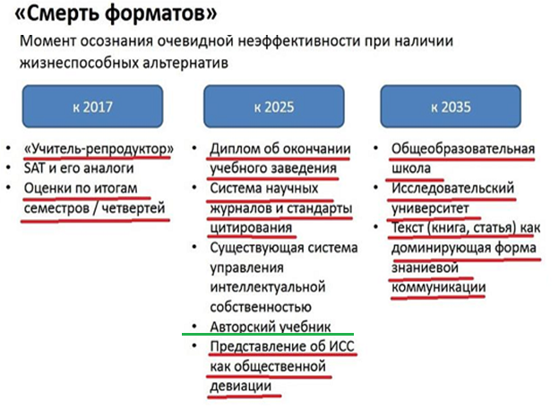
Их планы
«Смерть форматов» (из форсайт- проекта «Образование 2030».

Slide 22
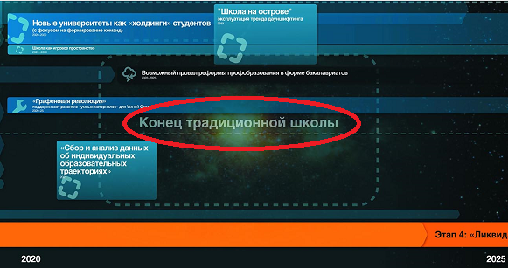
Их планы
Вы здесь видите какую-то логику»? Вы видите место учителю? — Я не вижу. Конец традиционной школы у них запланирован уже не к 2035 году, а между 2020 и 2025 годом.
Одно радует: не все их предвидения сбываются.
Вот пример. К 2020 г. было запланировано…
Это моя любимая цитата!

Slide 23
Их планы

Slide 24
Их планы
2020. Школа в утробе. Программа развивающей беременности: ребёнок получает знания и навыки в утробе.
Уверен — этого достаточно, чтобы отстранить этих ясновидящих от образования — пусть себе фантазирует на досуге, но не за государственный же счёт!
Вот вам слайд про индивидуализацию обучения, про которую так сладко рассказывала ныне задержанная Марина Ракова на Петербургском экономическом форуме. Там она не была так откровенна, как авторы слайда.

Slide 25
Их планы
Как вам «охота за потенциалом», «узаконенное рабство», «образование в статусе услуги», «путь героев как главный товар»?

Slide 26
Их планы
Это про ту самую индивидуальную траекторию и портфолио вместо открытого экзамена и открытой информации о достижениях выпускников школ. Ребята не стесняются открыто говорить о своих рабовладельческих мечтах. А рабы, простите, это кто? — Наши дети и внуки, наши учащиеся. Особо подчёркнут запрос на управляемость, а как его формировать? Да очень просто: не допускать всех к знаниям, формируя «волшебные» навыки 21 века. И формировать социальную беспомощность, потребность в руководителе, без которого обученный по этой методе будет всегда чувствовать себя беспомощным.

Slide 27
Как это делается?
Как они реализуют свои мечты о переустройстве школы, я покажу на двух примерах
Э. Днепров не понимал, насколько смешно он выглядел в роли реформатора образования. Чтобы судить о демагогических способностях этого господина, достаточно прочитать его высказывания в «Новой газете»: «По физике наши учебники для 5-11 классов содержат 1300 понятий, тогда как английские — 600, а американские всего 300. Между тем нобелевских лауреатов по физике в США по физике 61, в Англии 20, в России — всего 9».

Slide 28
Как это делается?
И дальше: «Нас, что устраивает такое содержание образования? Оно предельно устарело». Эти выводы, выходящие за пределы нормальной логики, не нуждаются в комментариях. Они принадлежат одному из руководителей реформы образования, бывшему министру образования, академику РАО! Он нашёл основания для сокращения содержания обучения по физике?
После отстранения от денежных потоков на «реформу» образования он говорил в интервью: «Эта реформа— акт суицида». (Новая газета, 23.06.2005).

Slide 29
Как это делается?
А теперь о школьном предмете «Геометрия».
В разделе «Цели изучения учебного курса» недавно утверждённой Программы по математике, посвящённом геометрии, записано: «Как писал геометр и педагог Игорь Федорович Шарыгин, «людьми, понимающими, что такое доказательство, трудно и даже невозможно манипулировать». И в этом состоит важное воспитательное значение изучения геометрии, присущее именно отечественной математической школе».

Slide 30
Как это делается?
Зря это сказал Игорь Фёдорович (грустная шутка), он указал «реформаторам» на первый объект уничтожения в школьном образовании. Дело в том, что управляющий класс не обещал народу проводить политику в его интересах. Более того, Герман Греф в 2012 году открыто заявил, что нельзя давать знания всем, так как после этого невозможно управлять (манипулировать) массами.
Г. Греф сказал, что математические классы — пережиток социализма, они больше не нужны. Почему? — Да потому, что они выпускают обученную думать молодёжь.

Slide 31
Как это делается?
Как управляющий класс решает задачу избавления от думающих поколений (кроме организации утечки «мозгов» за границу)? Очень просто. Ещё в далёком 2000 г. в Санкт-Петербурге Институт «Открытое общество» (Фонд Сороса) провёл Вторую международную конференцию «Интернет. Общество. Личность»… Там А.Л. Семёнов раскрыл план уничтожения геометрии в школе. Я писал об этом подробно [3], привожу цитату. «Почему бы не пересмотреть содержание геометрии, уменьшив, скажем, объём понятий втрое, объём определений в пять раз, объём теорем и задач в десять раз, дав возможность учащемуся по некоторому дедуктивному пути пройти несколько шагов?»

Slide 32
Как это делается?
По какому пути собирался вести беспомощных учащихся Алексей Львович с 1/3 понятий, с 1/5 определений, с 1/10 теорем и задач? И это не бред сумасшедшего, это сознательно поставленная цель разрушения обучения подрастающего поколения доказательствам. К ней двигались поэтапно.
1) Убрали каждый шестой час на обучение математике.
2) Отменили устный экзамен по геометрии в 9 классе.
3) После введения ЕГЭ по математике, в тексте которого были задачи по 5-9 классам, по алгебре и началам анализа и по стереометрии (10-11 классы), «реформаторы» образования посчитали возможным «слить» два школьных предмета в единый курс «Математика».

Slide 33
Как это делается?
Одним из аргументов был такой: на Западе геометрию не изучают отдельным курсом. Вот что на заседании Госдумы рассказал академик В.И. Арнольд.
Ещё третий президент США Т. Джефферсон опубликовал в 1781 году свое заключение, что «ни один негр никогда не поймет ни геометрию Евклида, ни кого-либо из его современных толкователей». А Джефферсон, отец-основатель и автор Декларации независимости, знал, о чем говорил: у него было несколько детей-негритят, и он пытался их обучать. [4]

Slide 34
Как это делается?
Разрушители образования в России с лёгкостью сдали российское стратегическое преимущество (умение обучать детей геометрии). Обменяли золото российских образовательных традиций на бусы колонизаторов (образовательные стандарты, бакалавриат).
Теперь уже в 10-11 классах нет отдельного школьного предмета «Геометрия». Они собираются проделать это и с курсом планиметрии в 7-9 классах.
А вот ещё предложения от Алексея Львовича.

Slide 35
Как это делается?
«Если теперь мы снова запретим детям писать на клавиатуре и пользоваться текстовым редактором, это снизит мотивацию к учебе, и без того невысокую».
«Мы уже сказали, что главное в образовании — это мотивация. Какое отношение мотивация имеет к цифре? Самое непосредственное. Наши дети — это поколение, которое не хочет и не может без этого жить. К тому же цифровые технологии позволяют разгрузить как детей, так и учителей от таких вещей, которые может за них сделать компьютер. Это и грамотное письмо, и математические вычисления, и заучивание дат и фактов. Сейчас мобильники умеют решать любые алгебраические уравнения из школьной программы».

Slide 36
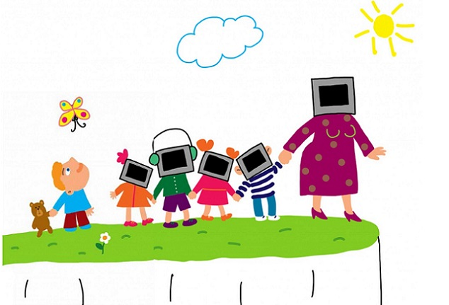
Как это делается?
Не верю, что Алексей Львович не читал статью 2014 года про цифровое слабоумие. Если не читал, то это непрофессионально, а если читал и продолжает продвигать цифровизацию образования, не изучив противопоказания, то и того хуже…

Slide 37
Как это делается?
В недавней дискуссии, похожей на игру в поддавки, Алексея Львовича спросили: «Но если компьютер может обеспечить грамотное письмо, какой смысл в контрольных работах «на грамотность»? Может, это время посвятить другому?»
И он ответил: «Смысл в контрольных на написание «стеклянный, оловянный, деревянный» «гнать, дышать, держать, зависеть» и т. д. очень маленький. Почти никакой. И то, что именно эти работы, а не умение выразить свою мысль письменно и устно (что тоже очень важно), занимают дорогое учебное время у ученика и учителя — это преступление».

Slide 38
Как это делается?
Преступлением объявлены все эти правила на «жи» - ши», «уж, замуж, невтерпёж»? Это почему? Кто это решил растить дебилов, не уважающих родной язык? Кто ему поставил такую задачу?
Подводя итог первой части моего сообщения, хочу сказать, что падать долго нельзя. Страна очень скоро столкнётся с кадровыми проблемами — следствиями «мудрой» политики управляющей элиты. Пока не хватает кассиров, строителей, дворников, нарастает дефицит кадров в медицине и в образовании… Скоро нам будет не хватать инженеров, учёных, творцов. Очень скоро мы подойдём к вопросам «Кто виноват?» и «Что делать?»

Slide 39
Что делать?
Надо не паниковать и понимать, что происходит, не поддаваться на цели-обманки. Мы ещё не национализировали образование. В 2016 г. я организовал петицию на платформе CHANGE.ORG (США).
За год получил 248 голосов поддержки. В то же время петиция «Спасём будку пса Барона» за неделю набрала тысячи голосов. Это полезно знать до перехода на образовательные платформы.
Чья платформа — тот и манипулирует!

Slide 40
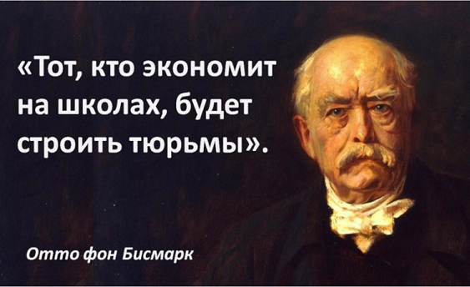
Что делать?
Вредительству в образовании надо оказывать сопротивление в рамках закона. Надо сохранять традиции в невыносимых условиях. Надо качественно работать по своему предмету, стараясь сохранить фундаментальность российского образования. Все эти «грамотности» — математическая, экономическая, цифровая… — плохая замена образованию.
Эти предложения продиктованы желанием сэкономить на образовании. Здесь уместно привести слова первого канцлера Германии
Отто фон Бисмарка.

Slide 41
Что делать?
Надо преподавать свой предмет живо и интересно, не поддаваясь на лозунги вредителей «Знания больше не нужны!», «Тупая» память не нужна — всегда можно «погуглить» (В. Болотов в интервью «Коммерсанту»). Надо идти через человеческое общение, мастерство и лидерство учителя на уроке, а все эти придумки А.Г. Асмолова про «системно-деятельностный» подход, при котором оказалась не нужна важная деятельность «доказательство» в математике, универсальные учебные действия — это всё для прикрытия необъявленной цели «воспитывать управляемых баранов», растить социальный балласт, которому все должны.

Slide 42
Что делать?
Меня умиляет постановка цели урока и подведение его итога учащимися. Это напоминает ситуацию в операционной. На столе больной, он ставит цель операции хирургу, а после выхода из наркоза подводит итог операции. Фантазировать не запретишь! Но не за государственный счёт, пожалуйста!
А личностное развитие в стандарте? — Это же песня! Нет, говорить об этом можно, красиво получается. Но это не измерить. Стандарт без измерения — пустая болтовня. В этом его суть и заключается: в забалтывании образования. В симуляции бурной деятельности (СИМБУРДЕ). Ну и «распил» финансирования — это святое.

Slide 43
Что делать?
Президент распорядился, чтобы работу учителя перестали называть оказанием образовательной услуги. Это шаг в правильном направлении. А дальше каждому учителю надо терпеливо наращивать профессионализм, ежедневно доказывая себе, учащимся и их родителям необходимость своей профессии. К сожалению, у многих учителей под многолетним давлением (перегрузка бессмысленными видами работ в ущерб работе с детьми) уже опустились руки. Хотите остаться в профессии — сопротивляйтесь, не идите на поводу у форсайтщиков.

Slide 44
Что делать?
Развивайте мышление и речь детей, умение доказывать. Время непрофессионалов в управлении образованием пройдёт. Оно пройдёт, когда до руководства страны дойдёт простая мысль: дальше падать некуда. Дальше не только развал образования, науки, здравоохранения, культуры, отставание в технологиях и в производстве новых продуктов. Дальше развал страны, которую будет некому защищать. Кто будет использовать сложную военную технику? Мальчики с компетенциями, которых учили в работать в группе и общаться, которым не дали знаний, у которых не сформировались умения, которых не развивали разносторонне, воспитали не россиянами, а людьми без Родины?

Slide 45
Используемая литература
1. Греф сообщил о желании «убить школьные экзамены» :: Общество :: РБК (rbc.ru)
2. Цифровое слабоумие | Наблюдатель | Яндекс Дзен (yandex.ru)
3. «Цифровой след» Алексея Львовича Семёнова | Наблюдатель | Яндекс Дзен (yandex.ru)
4. Речь академика В.И. Арнольда на парламентских слушаниях в Государственной думе ОКО ПЛАНЕТЫ информационно-аналитический портал (oko-planet.su)

Slide 46
Спасибо за внимание. Желаю не болеть и хороших вам учеников!
Электронная почта: Шевкин Александр Владимирович
avshevkin@mail.ru
Сайт www.shevkin.ru
Канал НАБЛЮДАТЕЛЬ на Яндекс Дзен
Презентацию можно скачать на сайте www.shevkin.ru

